Slide 1
Estructura de Datos y Algoritmos I
BORIS astudillo espinoza

Slide 2
CAPÍTULO 1. Fundamentos de Estructuras de Datos y Algoritmos
1.1 Algoritmos básicos
1.2 Análisis de los algoritmos
1.3 Notación asintótica y Complejidad Algorítmica
1.4 Algoritmos cuadráticos de ordenamiento de peor caso (Bubble Sort, Insertion Sort, Selection Sort, Bucket Sort, Counting Sort, Radix Sort )
1.5 Algoritmos de ordenamiento de caso promedio o peor caso (O(N log N)): MergeSort, QuickSort, heapSort)
1.6 Búsqueda lineal y búsqueda binaria
1.7 Hashing y Resolución de Colisiones

Slide 3
CAPÍTULO 1. Fundamentos de Estructuras de Datos y Algoritmos
1.1 Algoritmos básicos
Los algoritmos básicos que se estudian están orientados a resolver problemas fundamentales de computación, manipulación de estructuras de datos y optimización de procesos. Algunos de los de los algoritmos básicos más comunes son:
1. Algoritmos de búsqueda
Estos permiten encontrar elementos dentro de estructuras de datos.
Búsqueda lineal (secuencial): Recorre todos los elementos hasta encontrar el deseado.
Búsqueda binaria: Solo en listas ordenadas; divide el conjunto en mitades sucesivas.
2. Algoritmos de ordenamiento
Organizan datos en un orden determinado (ascendente o descendente).
Bubble Sort (Ordenamiento burbuja), Insertion Sort (Ordenamiento por inserción), Selection Sort (Ordenamiento por selección), Merge Sort (Ordenamiento por mezcla) – usa recursión y divide y vencerás, Quick Sort (Ordenamiento rápido) – muy eficiente en la práctica, Heap Sort – basado en montículos (heaps)

Slide 4
CAPÍTULO 1. Fundamentos de Estructuras de Datos y Algoritmos
1.1 Algoritmos básicos
3. Algoritmos recursivos
Cálculo del factorial de un número, Fibonacci, Búsqueda binaria recursiva, Torre de Hanoi
4. Algoritmos de recorrido
Usados para recorrer estructuras como árboles y grafos.
Árboles: Preorden, Inorden, Postorden (traversals de árboles binarios)
Grafos: Búsqueda en profundidad (DFS) – Depth-First Search, Búsqueda en anchura (BFS) – Breadth-First Search

Slide 5
CAPÍTULO 1. Fundamentos de Estructuras de Datos y Algoritmos
1.1 Algoritmos básicos
5. Algoritmos de grafos más avanzados (a veces básicos)
Dijkstra (camino más corto desde un nodo), Floyd-Warshall (todos los pares de caminos más cortos), Kruskal y Prim (para árboles de expansión mínima – MST)
6. Algoritmos de manipulación de estructuras de datos
Inserción, eliminación y búsqueda en:
Listas enlazadas (simples, dobles, circulares), Pilas (stacks), Colas (queues), Árboles binarios (BST, AVL), Hashing (tablas hash con manejo de colisiones)
7. Algoritmos Greedy y Divide y vencerás (introducción)
Técnicas de diseño algorítmico como divide y vencerás, voraces (greedy) y programación dinámica (a veces se ven en cursos más avanzados).

Slide 6
CAPÍTULO 1. Fundamentos de Estructuras de Datos y Algoritmos
1.2 Análisis de los algoritmos
1. Comprender el algoritmo
Primero, necesitas entender qué hace y cómo lo hace. Léelo paso por paso o escríbelo en pseudocódigo.
2. Análisis de complejidad temporal (Tiempo)
Se refiere a cuántas operaciones realiza el algoritmo en función del tamaño de la entrada (n), es decir Identifica bucles, llamadas recursivas o bloques que se repiten y contar cuántas veces se ejecutan.
3. Análisis de complejidad espacial (Memoria)
Es decir, cuánta memoria adicional usa el algoritmo, si usa memoria extra o solo variables temporales = O(1)

Slide 7
CAPÍTULO 1. Fundamentos de Estructuras de Datos y Algoritmos
1.2 Análisis de los algoritmos
4. Casos de análisis
Estudiar cómo se comporta el algoritmo en diferentes situaciones:
Mejor caso: Entrada ideal (ej: lista ya ordenada)
Peor caso: Entrada más difícil (ej: lista en orden inverso)
Caso promedio: Lo que ocurre en promedio (requiere análisis más profundo o suposiciones estadísticas)
5. Comparar algoritmos
Una vez que conoces la complejidad de varios algoritmos, puedes compararlos para saber cuál usar dependiendo del problema y tamaño de entrada.

Slide 8
CAPÍTULO 1. Fundamentos de Estructuras de Datos y Algoritmos
1.3 Notación asintótica y Complejidad Algorítmica
Son fundamentales para entender cómo se comporta un algoritmo a medida que crece el tamaño de los datos (n).
¿Qué es la Complejidad Algorítmica?
Es una forma de medir el rendimiento de un algoritmo, especialmente:
Tiempo de ejecución (complejidad temporal)
Uso de memoria (complejidad espacial)
* Se estudia en función del tamaño de la entrada (n), no con números concretos, sino con una fórmula general.

Slide 9
CAPÍTULO 1. Fundamentos de Estructuras de Datos y Algoritmos
1.3 Notación asintótica y Complejidad Algorítmica
¿Qué es la Notación Asintótica?
Es una forma de describir la eficiencia de un algoritmo cuando el tamaño de entrada crece mucho (tiende a infinito).
Usa letras como O, Ω, y Θ para expresar el comportamiento del algoritmo sin fijarse en detalles pequeños (como constantes o pequeñas diferencias).
Tipos de Notación Asintótica
A. O grande – Notación Big O (peor caso): Describe el límite superior: cuánto tarda como máximo el algoritmo.
Ejemplo: O(n²) → el tiempo crece cuadráticamente con el tamaño de la entrada.
B. Ω (Omega) – mejor caso: Describe el límite inferior: cuánto puede tardar como mínimo.
Ejemplo: Ω(n) → nunca será más rápido que lineal.
C. Θ (Theta) – caso promedio: Describe el tiempo exacto (cuando el peor, mejor y promedio son iguales).
Ejemplo: Θ(n log n) → tiempo crece log-linealmente en todos los casos.

Slide 10
CAPÍTULO 1. Fundamentos de Estructuras de Datos y Algoritmos
1.4 Algoritmos cuadráticos de ordenamiento de peor caso (Bubble Sort, Insertion Sort, Selection Sort, Bucket Sort, Counting Sort, Radix Sort )
1.5 Algoritmos de ordenamiento de caso promedio o peor caso (O(N log N)): MergeSort, QuickSort, heapSort)

Slide 11
CAPÍTULO 1. Fundamentos de Estructuras de Datos y Algoritmos
1.6 Búsqueda lineal y búsqueda binaria
Búsqueda lineal o búsqueda secuencial, consiste en empezar al inicio del conjunto de elementos, e ir a través de ellos hasta encontrar el elemento indicado ó hasta llegar al final de arreglo. Este es el método de búsqueda más lento, pero si nuestro arreglo se encuentra completamente desordenado es el único que nos podrá ayudar a encontrar el dato que buscamos.
En la Búsqueda binaria, las condiciones que debe cumplir el arreglo para poder usar búsqueda binaria son que el arreglo este ordenado y que se conozca el numero de elementos. Este método consiste en lo siguiente: comparar el elemento buscado con el elemento situado en la mitad del arreglo, si tenemos suerte y los dos valores coinciden, en ese momento la búsqueda termina. Pero como existe un alto porcentaje de que esto no ocurra, repetiremos los pasos anteriores en la mitad inferior del arreglo si el elemento que buscamos resulto menor que el de la mitad del arreglo, o en la mitad superior si el elemento buscado fue mayor. La búsqueda termina cuando encontramos el elemento o cuando el tamaño del arreglo a examinar sea cero.

Slide 12
CAPÍTULO 1. Fundamentos de Estructuras de Datos y Algoritmos
1.6 Búsqueda lineal y búsqueda binaria
Búsqueda lineal o secuencial
consiste en comparar secuencialmente el elemento deseado con los valores contenidos en las posiciones 1,...,n
El proceso termina cuando o bien encontramos el elemento o bien se alcanza el final del vector.
Lógica de implementación:
secuencia:=0 buscar elemento en vector
si vector[secuencia]=elemento entonces
busquedasecuencial:=secuencia caso contrario busquedasecuencial:=0

Slide 13
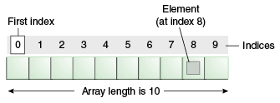
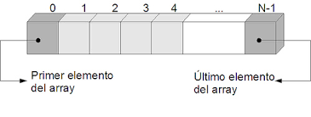
CAPÍTULO 1. Fundamentos de Estructuras de Datos y Algoritmos
1.6 Búsqueda lineal y búsqueda binaria
Búsqueda lineal o secuencial

Slide 14
CAPÍTULO 1. Fundamentos de Estructuras de Datos y Algoritmos
1.6 Búsqueda lineal y búsqueda binaria
Búsqueda lineal o secuencial
print("Ejemplo de búsqueda secuencial")
vector=[‘50',’26’,’93',’17',’77’,’31’,’44’,’55’,’20’,’65’]
valor_a_buscar=[‘55’]
posicion=0
encontrado='No’
longitud_del_vector=len(vector)
while posicion<longitud_del_vector:
if vector(posicion)==valor_a_buscar:
posicion=posicion+1
encontrado=‘Si’
if encontrado=='Si':
print 'Valor '+valor_a_buscar+' encontrado en la posición '+str(posicion - 1)
else: print 'Valor no encontrado'

Slide 15
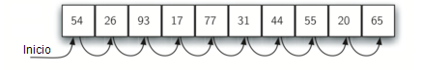
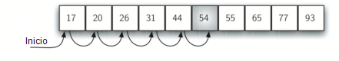
CAPÍTULO 1. Fundamentos de Estructuras de Datos y Algoritmos
1.6 Búsqueda lineal y búsqueda binaria
Búsqueda lineal o secuencial

Slide 16
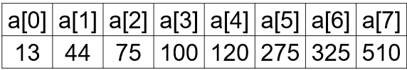
CAPÍTULO 1. Fundamentos de Estructuras de Datos y Algoritmos
1.6 Búsqueda lineal y búsqueda binaria
Búsqueda binaria
El hecho de que el vector este ordenado se puede, también, aprovechar para conseguir una mayor eficiencia.
La búsqueda secuencial se aplica a cualquier lista. Si la lista está ordenada, la búsqueda binaria proporciona una técnica de búsqueda mejorada.
Lógica de implementación
Se desea averiguar si el elemento 225 se encuentra en el conjunto de datos siguiente:

Slide 17
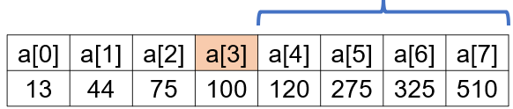
CAPÍTULO 1. Fundamentos de Estructuras de Datos y Algoritmos
1.6 Búsqueda lineal y búsqueda binaria
Búsqueda binaria
Lógica de implementación
El punto central de la lista es el elemento a[3] (100). El valor que se busca es 225 que es mayor que 100; por consiguiente, la búsqueda continúa en la mitad superior del conjunto de datos de la lista, es decir, en la sublista.

Slide 18
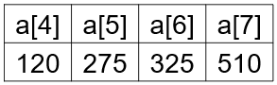
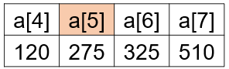
CAPÍTULO 1. Fundamentos de Estructuras de Datos y Algoritmos
1.6 Búsqueda lineal y búsqueda binaria
Búsqueda binaria
Lógica de implementación
Ahora el elemento en la mitad de esta sublista a[5] (275). El valor buscado, 225, es menor que 275 y, por consiguiente, la búsqueda continúa en la mitad inferior del conjunto de datos de la lista actual, es decir, en la sublista de un único elemento:
El elemento central de esta sublista es el propio elemento a[4] (120). Al ser 225 mayor que 120 la búsqueda debe continuar en una sublista vacía. Se concluye indicando que no se ha encontrado la clave en la lista.

Slide 19
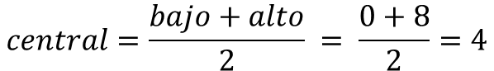
CAPÍTULO 1. Fundamentos de Estructuras de Datos y Algoritmos
1.6 Búsqueda lineal y búsqueda binaria
Búsqueda binaria
Ejemplo.
Sea el array de enteros A (-8, 4, 5, 9, 12, 18, 25, 40, 60), buscar la clave 40.
a[0] | a[1] | a[2] | a[3] | a[4] | a[5] | a[6] | a[7] | a[8]
-8 | 4 | 5 | 9 | 12 | 18 | 25 | 40 | 60
$$central=\frac{bajo+alto}{2} = \frac{0+8}{2}=4$$
Central

Slide 20
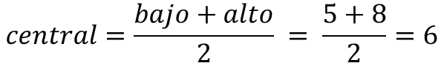
CAPÍTULO 1. Fundamentos de Estructuras de Datos y Algoritmos
1.6 Búsqueda lineal y búsqueda binaria
Búsqueda binaria
Ejemplo.
Buscar en sublista derecha:
a[5] | a[6] | a[7] | a[8]
18 | 25 | 40 | 60
$$central=\frac{bajo+alto}{2} = \frac{5+8}{2}=6$$
Central

Slide 21
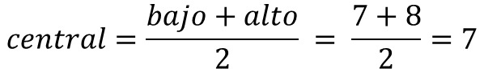
CAPÍTULO 1. Fundamentos de Estructuras de Datos y Algoritmos
1.6 Búsqueda lineal y búsqueda binaria
Búsqueda binaria
Ejemplo.
Buscar en sublista derecha:
a[7] | a[8]
40 | 60
$$central=\frac{bajo+alto}{2} = \frac{7+8}{2}=7$$
En a[7] está el valor 40, por tanto “Búsqueda con éxito”
Central

Slide 22
CAPÍTULO 1. Fundamentos de Estructuras de Datos y Algoritmos
1.6 Búsqueda lineal y búsqueda binaria
Búsqueda binaria
Lógica de implementación
El mejor caso se presenta cuando una coincidencia se encuentra en el punto central de la lista.
La complejidad del peor caso se produce cuando el elemento no está en la lista o el elemento se encuentra en la última comparación.
El peor caso se produce cuando se debe continuar la búsqueda y llegar a una sublista de longitud 1.
Cada iteración que falla debe continuar disminuyendo la longitud de la sublista por un factor de 2. El tamaño de las sublistas es:
n n/2 n/4 n/8 ... 1

Slide 23
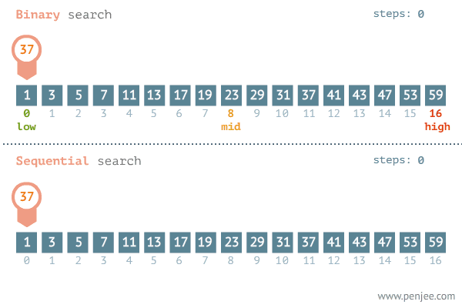
CAPÍTULO 1. Fundamentos de Estructuras de Datos y Algoritmos
1.6 Búsqueda lineal y búsqueda binaria

Slide 24
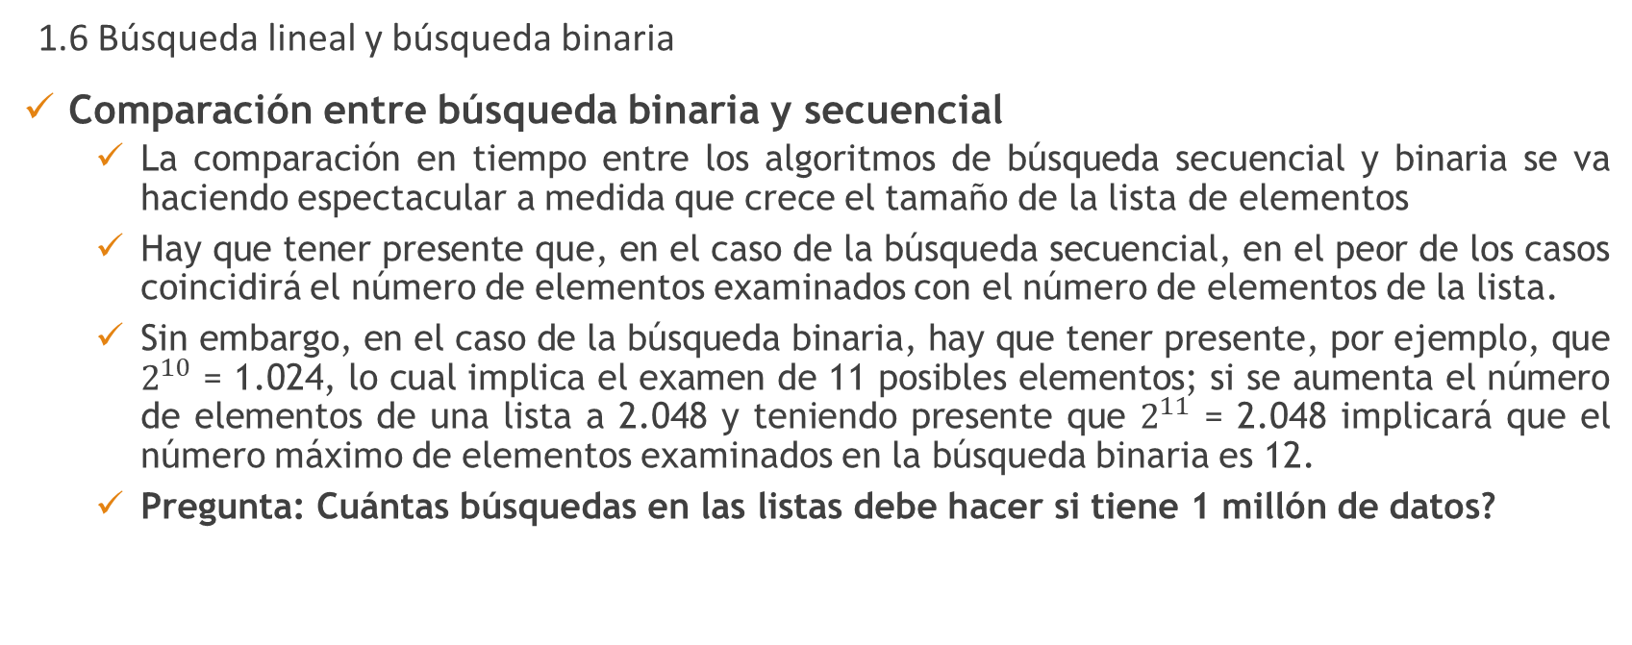
CAPÍTULO 1. Fundamentos de Estructuras de Datos y Algoritmos
1.6 Búsqueda lineal y búsqueda binaria
Comparación entre búsqueda binaria y secuencial
La comparación en tiempo entre los algoritmos de búsqueda secuencial y binaria se va haciendo espectacular a medida que crece el tamaño de la lista de elementos
Hay que tener presente que, en el caso de la búsqueda secuencial, en el peor de los casos coincidirá el número de elementos examinados con el número de elementos de la lista.
Sin embargo, en el caso de la búsqueda binaria, hay que tener presente, por ejemplo, que $2^{10}$ = 1.024, lo cual implica el examen de 11 posibles elementos; si se aumenta el número de elementos de una lista a 2.048 y teniendo presente que $2^{11}$ = 2.048 implicará que el número máximo de elementos examinados en la búsqueda binaria es 12.
Pregunta: Cuántas búsquedas en las listas debe hacer si tiene 1 millón de datos?

Slide 25
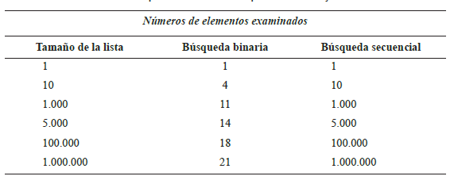
CAPÍTULO 1. Fundamentos de Estructuras de Datos y Algoritmos
1.6 Búsqueda lineal y búsqueda binaria
Comparación entre búsqueda binaria y secuencial

Slide 26

CAPÍTULO 1. Fundamentos de Estructuras de Datos y Algoritmos
1.4 Algoritmos cuadráticos de ordenamiento de peor caso (Bubble Sort, Insertion Sort, Selection Sort, Bucket Sort, Counting Sort, Radix Sort )
Bubble sort

Slide 27
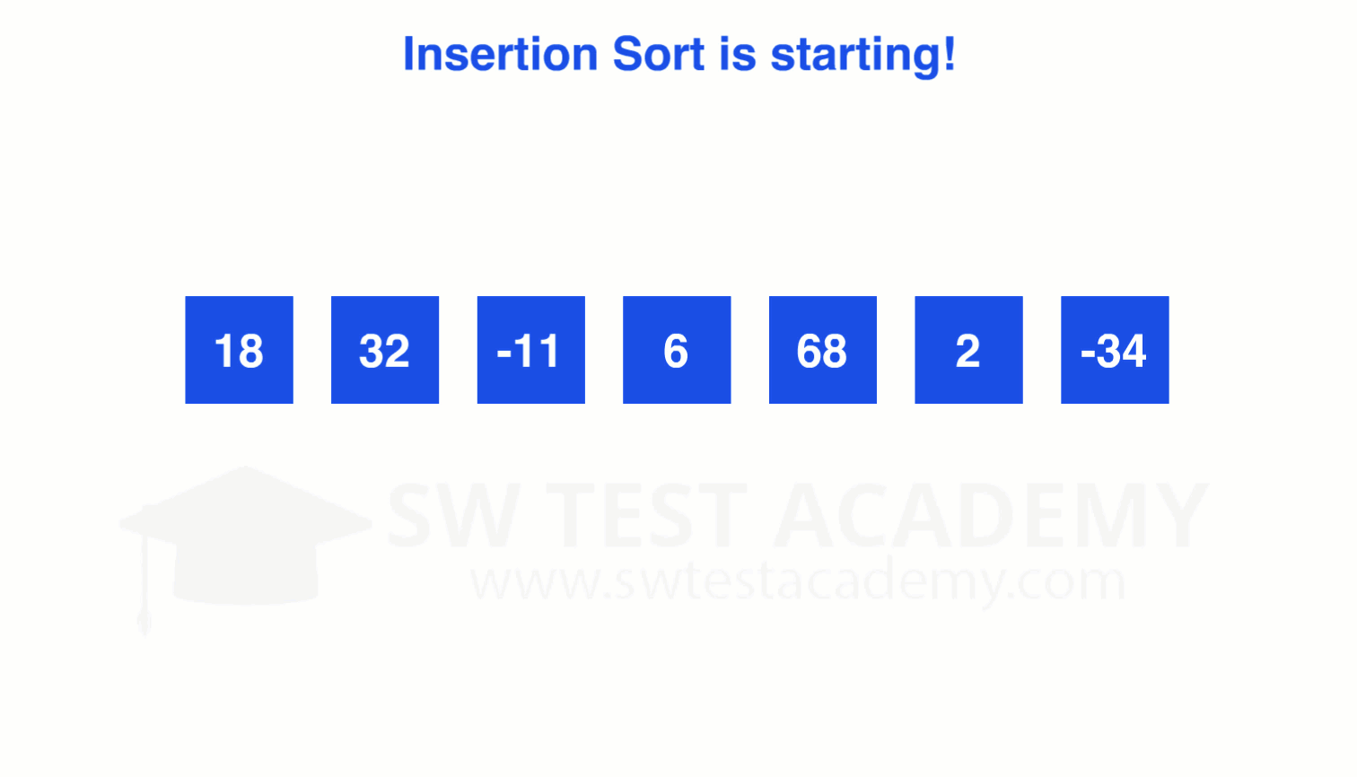
CAPÍTULO 1. Fundamentos de Estructuras de Datos y Algoritmos
1.4 Algoritmos cuadráticos de ordenamiento de peor caso (Bubble Sort, Insertion Sort, Selection Sort, Bucket Sort, Counting Sort, Radix Sort )
Insertion sort

Slide 28
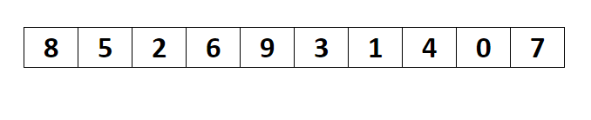
CAPÍTULO 1. Fundamentos de Estructuras de Datos y Algoritmos
1.4 Algoritmos cuadráticos de ordenamiento de peor caso (Bubble Sort, Insertion Sort, Selection Sort, Bucket Sort, Counting Sort, Radix Sort )
Selection sort

Slide 29
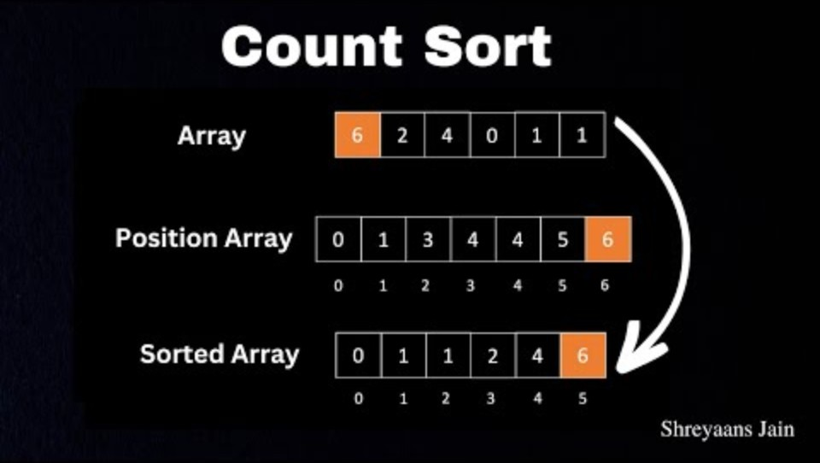
CAPÍTULO 1. Fundamentos de Estructuras de Datos y Algoritmos
1.4 Algoritmos cuadráticos de ordenamiento de peor caso (Bubble Sort, Insertion Sort, Selection Sort, Bucket Sort, Counting Sort, Radix Sort )
Counting sort

Slide 30
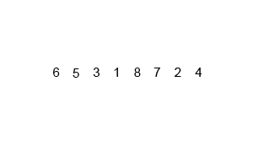
CAPÍTULO 1. Fundamentos de Estructuras de Datos y Algoritmos
1.5 Algoritmos de ordenamiento de caso promedio o peor caso (O(N log N)): MergeSort, QuickSort, heapSort)
Merge Sort

Slide 31

CAPÍTULO 1. Fundamentos de Estructuras de Datos y Algoritmos
1.5 Algoritmos de ordenamiento de caso promedio o peor caso (O(N log N)): MergeSort, QuickSort, heapSort)
Quick Sort

Slide 32
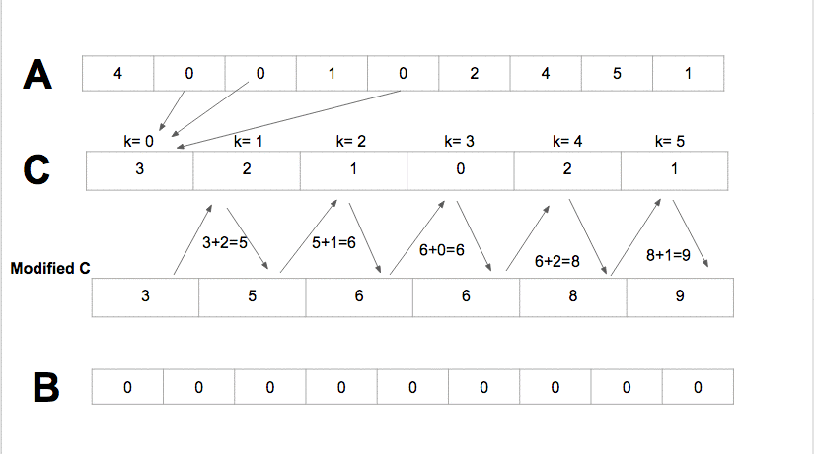
CAPÍTULO 1. Fundamentos de Estructuras de Datos y Algoritmos
1.4 Algoritmos cuadráticos de ordenamiento de peor caso (Bubble Sort, Insertion Sort, Selection Sort, Bucket Sort, Counting Sort, Radix Sort )
Radix sort

Slide 33

CAPÍTULO 1. Fundamentos de Estructuras de Datos y Algoritmos
1.5 Algoritmos de ordenamiento de caso promedio o peor caso (O(N log N)): MergeSort, QuickSort, heapSort)
Heap Sort

Slide 34
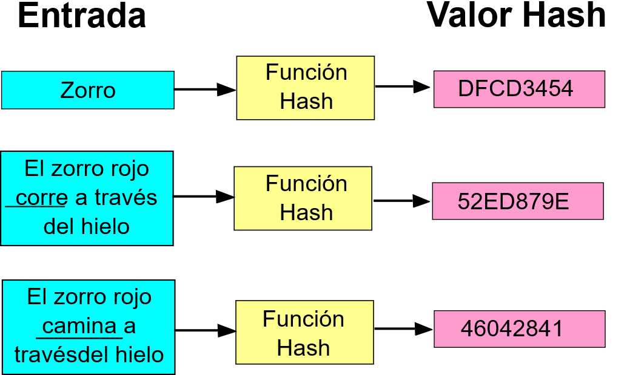
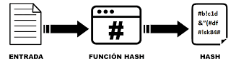
CAPÍTULO 1. Fundamentos de Estructuras de Datos y Algoritmos
1.7 Hashing y Resolución de Colisiones
El hashing es un proceso que toma una entrada (clave) y la convierte en un índice (número entero), mediante una función hash, para almacenarla en una estructura llamada tabla hash.
Una función hash transforma la clave en un valor numérico.
Este valor se usa como índice para colocar o buscar datos en una tabla de tamaño fijo.

Slide 35
CAPÍTULO 1. Fundamentos de Estructuras de Datos y Algoritmos
1.7 Hashing y Resolución de Colisiones
Sirve para:
Guardar datos de manera eficiente.
Buscar datos rápidamente (normalmente en tiempo constante, O(1)).
Ventajas del Hashing
Muy rápido para buscar, insertar y eliminar datos.
Ideal para estructuras como diccionarios o sets en muchos lenguajes de programación.

Slide 36
CAPÍTULO 1. Fundamentos de Estructuras de Datos y Algoritmos
1.7 Hashing y Resolución de Colisiones
1. Tienes una clave
Ejemplo: "usuario123"
2. Usas una función hash
Convierte esa clave en un número (hash).
("usuario123") # → 9283729 (número hash)
3. Reduces el número al tamaño de la tabla (en este caso la tabla es de 10)
9283729 % 10 # → 9
4. Guardas el valor en la posición 9 de la tabla.
Índice: | 0 | 1 | 2 | 3 | 4 | 5 | 6 | 7 | 8 | 9
Tabla: | [ ] | [ ] | [ ] | [ ] | [ ] | [ ] | [ ] | [ ] | [ ] | ["usuario123"]

Slide 37
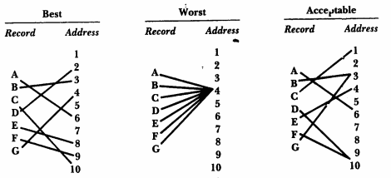
CAPÍTULO 1. Fundamentos de Estructuras de Datos y Algoritmos
1.7 Hashing y Resolución de Colisiones
Una colisión ocurre cuando dos claves diferentes generan el mismo índice al aplicar la función hash. Es un problema común cuando la tabla tiene muchas entradas o una función hash no es lo suficientemente buena.
hash("Ana") = 42
hash("Luis") = 42
¡Los dos van al índice 42! A eso se le llama colisión.

Slide 38
CAPÍTULO 1. Fundamentos de Estructuras de Datos y Algoritmos
1.7 Hashing y Resolución de Colisiones
La Resolución de Colisiones es el conjunto de técnicas usadas para manejar colisiones. Las principales son:
1. Encadenamiento (Chaining)
Cada posición de la tabla contiene una lista enlazada (o similar).
Múltiples elementos pueden ocupar el mismo índice.
Índice 5: [("clave1", valor1), ("clave2", valor2)]
2. Dirección Abierta (Open Addressing)
Si un índice está ocupado, se busca otra posición libre dentro de la tabla.
Tipos:
Lineal: se revisan posiciones consecutivas.
Cuadrática: se salta en incrementos crecientes.
Hash doble: usa una segunda función hash.

Slide 39
CAPÍTULO 1. Fundamentos de Estructuras de Datos y Algoritmos
1.7 Hashing y Resolución de Colisiones
¿Cómo se obtiene un número hash?
Se usa una función hash, que es una fórmula o algoritmo que:
Toma una entrada (como un texto o número).
La transforma en un número entero.
Ese número es el hash.

Slide 40
CAPÍTULO 1. Fundamentos de Estructuras de Datos y Algoritmos
1.7 Hashing y Resolución de Colisiones
Ejemplo:
Se tiene la palabra "casa". Una función hash podría:
Tomar el valor numérico de cada letra (como en el alfabeto).
c = 3, a = 1, s = 19, a = 1
Sumar esos valores: 3 + 1 + 19 + 1 = 24
Resultado hash: 24
Nota: Este ejemplo es muy simple. Las funciones hash reales son más complejas para evitar colisiones.

Slide 41
CAPÍTULO 1. Fundamentos de Estructuras de Datos y Algoritmos
1.7 Hashing y Resolución de Colisiones
Ejemplo: Suma de códigos ASCII
Cada letra tiene un número llamado código ASCII. Por ejemplo:
A = 65 - B = 66 - C = 67 - ... - Z = 90
Supongamos que queremos aplicar una función hash a la palabra "CAB".
Tomamos cada letra:
C = 67
A = 65
B = 66
Sumamos: 67 + 65 + 66 = 198
Si la tabla tiene 10 posiciones (del 0 al 9): 198 % 10 = 8
Guarda "CAB" en la posición 8 de la tabla.

Slide 42
CAPÍTULO 1. Fundamentos de Estructuras de Datos y Algoritmos
1.7 Hashing y Resolución de Colisiones
Ejemplo: Multiplicación por posición
Para evitar que muchas palabras den el mismo resultado, puedes hacer algo más "inteligente":
Usamos "DOG" como clave:
D = 68 × 1 = 68
O = 79 × 2 = 158
G = 71 × 3 = 213
Total: 68 + 158 + 213 = 439.
Si la tabla tiene tamaño 20:
439 % 20 = 19
Guarda "DOG" en la posición 19 de la tabla.

Slide 43
CAPÍTULO 1. Fundamentos de Estructuras de Datos y Algoritmos
1.7 Hashing y Resolución de Colisiones
Ejemplo: Solo usar la primera letra
Una función muy básica: usar el valor de la primera letra.
Ejemplo: "Carlos"
C = 67
67 % 10 = 7
Hash = 7
(Riesgo: muchas palabras que empiecen con la misma letra se chocarán).

Slide 44
CAPÍTULO 1. Fundamentos de Estructuras de Datos y Algoritmos
1.7 Hashing y Resolución de Colisiones
Ejemplo: Convertir letras a números como en el alfabeto
Usamos: A=1, B=2, C=3...
Palabra: "CAB"
C = 3, A = 1, B = 2
Suma: 3 + 1 + 2 = 6
Hash = 6
(También simple, sirve para entender pero no para grandes sistemas)

Slide 45
CAPÍTULO 1. Fundamentos de Estructuras de Datos y Algoritmos
1.7 Hashing y Resolución de Colisiones
¿Qué es el sondeo lineal (linear probing)?
Es una técnica para resolver colisiones en una tabla hash. Colisión: cuando dos datos quieren ocupar el mismo lugar en la tabla.
¿Cómo funciona?
Cuando una posición está ocupada, el sondeo lineal busca la siguiente posición libre, moviéndose uno por uno hacia adelante.

Slide 46
CAPÍTULO 1. Fundamentos de Estructuras de Datos y Algoritmos
1.7 Hashing y Resolución de Colisiones
Ejemplo paso a paso:
Supón que tienes una tabla de tamaño 7 (índices 0 al 6): [ 0 ][ 1 ][ 2 ][ 3 ][ 4 ][ 5 ][ 6 ]
Usamos una función hash que da este resultado:
hash("Perro") = 3
hash("Gato") = 3 → ¡colisión!
Inserciones:
"Perro" → índice 3 → está libre
Se guarda en 3.
"Gato" → índice 3 → ya está "Perro"
→ Prueba 4 → libre
Se guarda "Gato" en 4.
Resultado: [ ][ ][ ][Perro][Gato][ ][ ]

Slide 47
CAPÍTULO 1. Fundamentos de Estructuras de Datos y Algoritmos
1.7 Hashing y Resolución de Colisiones
Regla básica del sondeo lineal:
Cuando hay una colisión, se prueba:
(hash + 1) % tamaño
(hash + 2) % tamaño
(hash + 3) % tamaño ...
Se sigue hasta encontrar un hueco.
Desventaja del sondeo lineal:
Puede generar "bloques llenos seguidos" (llamado clustering).
Esto ralentiza las búsquedas con el tiempo.

Slide 48
CAPÍTULO 1. Fundamentos de Estructuras de Datos y Algoritmos
1.7 Hashing y Resolución de Colisiones
¿Qué es el sondeo cuadrático?
Es una técnica para resolver colisiones en una tabla hash, igual que el sondeo lineal, pero con una diferencia, en lugar de buscar la siguiente posición inmediata, el sondeo cuadrático salta en cuadrados:
(hash + 1²) % tamaño
(hash + 2²) % tamaño
(hash + 3²) % tamaño ...
¿Por qué se usa?
Evita que se formen “bloques seguidos” (problema del sondeo lineal).
Distribuye mejor los datos en la tabla.

Slide 49
CAPÍTULO 1. Fundamentos de Estructuras de Datos y Algoritmos
1.7 Hashing y Resolución de Colisiones
Ejemplo paso a paso:
Supón que tienes una tabla de tamaño 7 y esta función hash:
hash("LUNA") = 3
Insertar "LUNA":
Índice 3 está vacío → se guarda ahí
Insertar "NUBE":
También da hash("NUBE") = 3 → ¡colisión!
Usamos sondeo cuadrático:
(3 + 1²) % 7 = 4 → posición 4
Si 4 está ocupada, prueba (3 + 2²) % 7 = 7 % 7 = 0
Si 0 está ocupado, prueba (3 + 3²) % 7 = 12 % 7 = 5
... y así hasta encontrar un espacio libre.

Slide 50
CAPÍTULO 1. Fundamentos de Estructuras de Datos y Algoritmos
1.7 Hashing y Resolución de Colisiones
Desventajas del sondeo cuadrático
A veces puede no encontrar una posición libre incluso si hay espacios, dependiendo del tamaño de la tabla.
Funciona mejor si la tabla es de tamaño primo y está poco llena (menos del 50%).
Técnica | Prueba después de colisión en índice h
Sondeo lineal | h+1, h+2, h+3...
Sondeo cuadrático | h+1², h+2², h+3²... (mod tabla)

Slide 51
CAPÍTULO 1. Fundamentos de Estructuras de Datos y Algoritmos
1.7 Hashing y Resolución de Colisiones
¿Qué es la dirección abierta con encadenamiento (Chaining)?
Es una técnica para resolver colisiones en una tabla hash.
En vez de buscar otra casilla, cada posición de la tabla guarda una lista (o cadena) de elementos.
Entonces, varios valores pueden compartir el mismo índice sin problema.
Ventajas del encadenamiento
Fácil de implementar.
Maneja bien muchas colisiones.
Funciona incluso si la tabla está muy llena.

Slide 52
CAPÍTULO 1. Fundamentos de Estructuras de Datos y Algoritmos
1.7 Hashing y Resolución de Colisiones
Ejemplo paso a paso:
Supón que tienes una tabla de tamaño 5 (índices del 0 al 4):
[ 0 ][ 1 ][ 2 ][ 3 ][ 4 ]
Usamos una función hash:
hash("Juan") = 2
hash("Ana") = 2
hash("Luis") = 3
Insertamos valores:
"Juan" va al índice 2 → se guarda ahí.
"Ana" también da índice 2 → en lugar de buscar otro, se añade a la lista del índice 2.
"Luis" va al índice 3 → se guarda ahí.

Slide 53
CAPÍTULO 1. Fundamentos de Estructuras de Datos y Algoritmos
1.7 Hashing y Resolución de Colisiones
Ejemplo paso a paso:
Resultado de la tabla:
[ 0 ] → vacío [ 1 ] → vacío [ 2 ] → [Juan → Ana] [ 3 ] → [Luis] [ 4 ] → vacío
Desventajas
Requiere más memoria (listas enlazadas o arrays dentro de la tabla).
Puede ser más lento si muchas claves se agrupan en el mismo índice.

